Slide 1
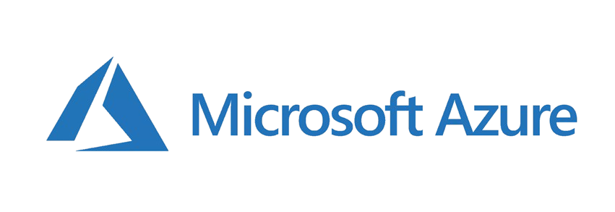
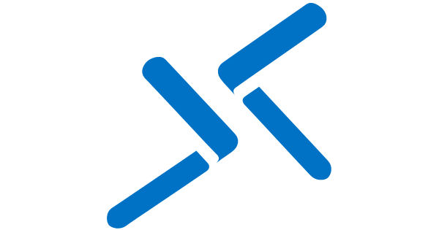
Bastion
Daniel Vargas López
Acceso remoto seguro a máquinas virtuales
sin exposición de IP pública

Slide 2

¿Qué es Azure Bastion?
Es un servicio PaaS totalmente administrado que proporciona conectividad RDP/SSH segura a máquinas virtuales de Azure directamente desde el portal, a través de TLS en el puerto 443, sin necesidad de exponer IPs públicas, instalar agentes ni software adicional.
Características
Es parte del ecosistema Azure junto con Azure Firewall, DDoS Protection y WAF.
Conexión vía navegador HTML5 moderno: Chrome, Edge, sin importar el dispositivo

Slide 3
Modelo de Cobro
Modelo de 2 componentes:
Tarifa por hora (SKU)
ransferencia de datos salientes
• Se cobra desde el momento del despliegue • Independiente del uso real • Instancias adicionales (escalado) tienen tarifa menor
• Primeros 5 GB/mes: GRATIS • Datos entrantes a Bastion: sin costo • Tarifas escalonadas por mayor volumen
Developer
Basic
Standard
Premium
GRATIS
~$0.19/hr
~$0.35/hr
> Standard
Para dev/test
Capacidad fija
+ escalado
Alta seguridad
FREE
PROD
PROD
ENTERPRISE

Slide 4
¿Cómo funciona?
Azure Virtual Network
👤 Usuario
Navegador Web
(HTML5/TLS)
Azure Portal
☁️
TLS Endpoint
HTTPS
Port 443
TLS
AZURE BASTION
Subnet de la red virtual
Subnet VMs
(IP Privada)
Bastion
Host
VM Windows
(IP Privada)
RDP/SSH
IP Privada
Las VMs NO necesitan IP pública
VM Linux
🐧 (IP Privada)
Conexión cifrada con TLS en puerto 443
Sin agente en la VM, sin software extra

Slide 5
Beneficios y Casos de Uso
Sin IP pública en las VMs
Las VMs permanecen invisibles en Internet, eliminando vectores de ataque directos.
CASOS DE USO TÍPICOS
Empresas con
política Zero Trust
Admins remotos
sin VPN
Dev/Test de
ambientes cloud
Protección contra escaneo de puertos
Migración de
infra on-premise
RDP (3389) y SSH (22) nunca se exponen al exterior. Zero exposure.
Servicio 100% administrado (PaaS)
Microsoft mantiene el hardening, actualizaciones y disponibilidad. Sin overhead operativo.

